Slide 1


Ingegneria sociale

Slide 2
Ingegneria sociale
Significa manipolare gli esseri umani (spesso utilizzando metodi psicologici) per ottenere l'accesso a dati, documenti e informazioni di interesse per l'attaccante.
È oggi una delle principali minacce alla sicurezza informatica e rappresenta una forma efficace di criminalità informatica.
Potrebbero avere pericolose ripercussioni, ad esempio la violazione dei dati, più di qualsiasi altro tipo di attacco.
Gli attacchi hanno uno scopo finanziario e quindi le organizzazioni hanno perso notevoli somme di denaro.
È particolarmente pericoloso perché si basa più sull'errore umano che sulle vulnerabilità del software e dei sistemi operativi.

Slide 3
Ingegneria sociale
Le aziende:
potrebbero subire una perdita di produttività, un calo del morale dei dipendenti e difficoltà di recupero
hanno un danno di reputazione perché i clienti non sono convinti che l'organizzazione sia in grado di proteggersi
spesso è necessario che utilizzino una risposta agli incidenti già utilizzata in precedenza
dovrebbero essere fornite di un software di sicurezza che aiuti a prevenire attacchi futuri
spesso devono riqualificare i dipendenti per essere pronti agli attacchi

Slide 4
Formazione sull'ingegneria sociale
Riguarda i dipendenti e i manager per i quali è importante riconoscere gli attacchi di social engineering perché il rischio di diventarne vittima è elevato.
  Questi potrebbero essere inclusi in programmi di sensibilizzazione alla sicurezza della comunità, dei singoli e dei cittadini e proteggere gli individui e la loro organizzazione.
È particolarmente carente nelle PMI che dispongono di minori risorse, per cui dovrebbero essere aiutate a prendere sul serio la formazione sulla consapevolezza informatica e a offrire ai dipendenti l'opportunità di seguirla.

Slide 5
Ciclo di vita degli attacchi di ingegneria sociale
L’attaccante:
per prima cosa indaga sulla vittima presa di mira per raccogliere le informazioni di base necessarie, come i punti di ingresso e i protocolli di sicurezza deboli, necessari per l'attacco
tentano poi di guadagnare la fiducia della vittima e di incentivare azioni che non sono tipicamente pratiche di sicurezza, come l'acquisizione di informazioni sensibili o la concessione dell'accesso a risorse critiche.
La figura 1 illustra il ciclo di vita di un attacco.

Slide 6

Ciclo di vita di un attacco di ingegneria sociale
Figura 1: Ciclo di vita dell'attacco (https://www.iacpcybercenter.org/resource-center/what-is-cyber-crime/cyber-attack-lifecycle/)

Slide 7
Tecniche di attacco di ingegneria sociale
Baiting attack (Attacco con esca)
cerca di incuriosire la vittima, attirando gli utenti in una trappola per rubare le loro informazioni personali o infettare i loro sistemi con malware.
spesso utilizza supporti fisici per diffondere il malware (ad esempio, unità flash infettate da malware, ad esempio, negli ascensori, nel parcheggio di un'azienda presa di mira).
online consiste in annunci allettanti che conducono a siti dannosi, che incoraggiano gli utenti a scaricare un'applicazione infetta da malware.

Slide 8
Tecniche di attacco di ingegneria sociale
Scareware
utilizza falsi allarmi e minacce fittizie convincendo gli utenti a pensare che il loro sistema sia infetto da malware e che debbano installare software senza benefici o malware.
è considerato come un software di inganno, un software di scansione illegale e un software di frode.
viene distribuito anche tramite e-mail di spam che propongono agli utenti di acquistare servizi inutili/nocivi.

Slide 9
Tecniche di attacco di ingegneria sociale
Pretexting (indurre a credere di essere un’altra persona)
utilizza una truffa (frode) spesso iniziata da un autore che ha bisogno di informazioni sensibili da una vittima per eseguire un compito critico.
inizia a instaurare un rapporto di fiducia con la vittima spacciandosi per colleghi, poliziotti, funzionari bancari e fiscali o altre persone che hanno il diritto di sapere.
utilizza domande richieste per confermare l'identità della vittima, attraverso le quali raccoglie importanti dati personali.

Slide 10
Tecniche di attacco di ingegneria sociale
Phishing
è uno dei tipi di attacco di ingegneria sociale più diffusi che utilizza le truffe (frodi) di phishing, ossia le campagne di e-mail e SMS.
mira a incuriosire o spaventare le vittime e a incoraggiarle a fornire informazioni sensibili, a cliccare su link a siti web dannosi o ad aprire allegati contenenti malware.
potrebbero essere individuati e bloccati più facilmente dai server di posta elettronica che hanno accesso alle piattaforme di condivisione delle minacce (a causa dei messaggi identici, o quasi, inviati a molti utenti nelle campagne di phishing).

Slide 11
Tecniche di attacco di ingegneria sociale
Spear phishing
è una forma particolare di attacco di phishing, perché l'aggressore sceglie persone o imprese specifiche.
utilizza messaggi adattati alle caratteristiche, alle posizioni lavorative e ai contatti delle vittime per rendere meno evidente l'attacco.
richiede uno sforzo maggiore da parte dell'autore del reato (persona che commette l'atto illegale) e potrebbe richiedere settimane e mesi per la sua preparazione.
è molto difficile da rilevare come phishing e ha tassi di successo migliori.

Slide 12
Tecniche di attacco di ingegneria sociale
Come individuare il Phishing
I truffatori (persone che fanno affari fraudolenti):
  utilizzano e-mail o messaggi di testo per ingannare le persone e comunicare loro informazioni personali, cercare di rubare password, numeri di conto o numeri di previdenza sociale.
  lanciano migliaia di attacchi di phishing ogni giorno e spesso hanno successo.
  aggiornano spesso le loro tattiche, ma ci sono alcuni segnali che aiutano le vittime a riconoscere un'e-mail o un messaggio di testo di phishing, come quello in figura 2.

Slide 13
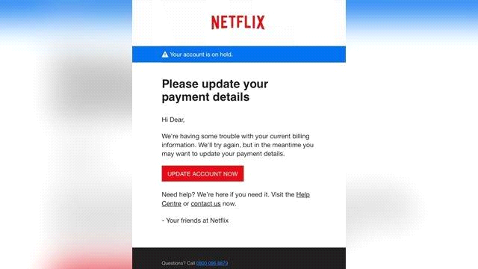
Tecniche di attacco di ingegneria sociale
Figura 2 – Esempio reale di phishing

Slide 14
Tecniche di attacco di ingegneria sociale
Come individuare il Phishing
Le e-mail e messaggi di testo di phishing
  possono sembrare di un'azienda che conoscete o di cui vi fidate.
  o sembrano provenire da una banca, da una società di carte di credito, da un sito di social network, da un sito o da un'applicazione di pagamento online o da un negozio online.
  spesso raccontano una storia per indurre le vittime a cliccare su un link o ad aprire un allegato, ad esempio sostenendo che c'è un problema con il conto o con le informazioni per il pagamento
  chiedono di confermare alcune informazioni personali,
  includono una fattura falsa che invita la persona a cliccare su un link per pagarla
  affermano che la persona è idonea a registrarsi per un rimborso governativo, ecc.

Slide 15
Tecniche di attacco di ingegneria sociale
Proteggersi dal Phishing
proteggere il proprio computer utilizzando un software di sicurezza aggiornato automaticamente per far fronte alle minacce alla sicurezza.
proteggere il proprio telefono cellulare con software che si aggiorna automaticamente.
proteggere i propri account, possibilmente utilizzando l'autenticazione a più fattori che rende più difficile per i truffatori accedere ad altri account se ottengono il nome utente e la password corrispondenti.
proteggere i propri dati (anche quelli del telefono) con backup non collegati alla rete domestica. I file del proprio computer dovrebbero essere copiati su un disco rigido esterno o su un cloud storage.

Slide 16
Tecniche di attacco di ingegneria sociale
Comportamento in caso di sospetto di attacco di phishing
Se arriva un'e-mail o un SMS che chiede di cliccare su un link o di aprire un allegato, bisogna chiedersi se si ha un account con l'azienda o si conosce la persona da cui si è contattati
Se la risposta è "No" → potrebbe trattarsi di una truffa di phishing. Bisogna rivedere i suggerimenti dati in precedenza su come riconoscere il phishing, cercare i segni di una truffa di phishing, segnalare il messaggio e poi cancellarlo.
Se la risposta è “Sì“ → contattare l'azienda utilizzando un numero di telefono o un sito web reale senza inserire le informazioni nell'e-mail, perché gli allegati e i link possono installare malware dannosi.

Slide 17
Tecniche di attacco di ingegneria sociale
Contrastare un'e-mail di phishing
Ci sono passi specifici da compiere, in base alle informazioni perse
Eseguire una scansione.
Se si riceve un'e-mail o un messaggio di testo di phishing, segnalarlo.

Slide 18
L'ingegneria sociale in una prospettiva interdisciplinare
A causa della tecnica pervasiva utilizzata dagli hacker, è necessario utilizzare un approccio interdisciplinare per comprendere l'ingegneria sociale in relazione ad altre discipline, quali l'informatica, la psicologia, l'economia e l'etica.

Slide 19
Tecniche di attacco di ingegneria sociale
Disciplina informatica
L'ingegneria sociale deve essere discussa nel contesto dei sistemi informativi reali e le loro difese devono essere utilizzate come forma di mitigazione del rischio.
L'autenticazione a più fattori è un modo comune e spesso efficace per le organizzazioni di confermare che la persona che accede ai sistemi abbia effettivamente tale accesso.
Un ulteriore fattore potrebbe essere l'uso di una rete privata virtuale (VPN), ovvero il login, per convalidare ulteriormente l'utente.

Slide 20
Tecniche di attacco di ingegneria sociale
Disciplina psicologica
è necessario capire il concetto e cogliere i pensieri e i comportamenti dell'aggressore e della vittima.
i metodi sono importanti per l'ingegneria sociale perché vengono utilizzati per aggirare le protezioni eventualmente presenti, come i firewall e i sistemi utilizzati per identificare gli intrusi.
aiuta a comprendere le azioni dei dipendenti che sono una delle principali cause di violazione dei dati.

Slide 21
Tecniche di attacco di ingegneria sociale
Prospettiva aziendale
è importante perché l'ingegneria sociale può avere un impatto su diversi tipi di aziende e avere implicazioni sul modo in cui le organizzazioni sono strutturate e gestite.
aiuta a determinare i fattori che hanno un impatto sugli attacchi di social engineering ed è vantaggioso se viene considerato in termini più specifici relativi alle seguenti aree aziendali: formazione e sviluppo, politiche documentate, procedure di audit interno, budget e cultura organizzativa.
è in grado di rilevare le carenze in tutte le aree che possono contribuire agli attacchi.

Slide 22
Tecniche di attacco di ingegneria sociale
Prospettiva etica
è importante nel contesto dell'ingegneria sociale e della relativa ricerca sull'argomento, perché l'idea di manipolare un altro essere umano viola molti principi etici.
aiuta, in caso di eventi di ingegneria sociale, a trattare le vittime.

Slide 23
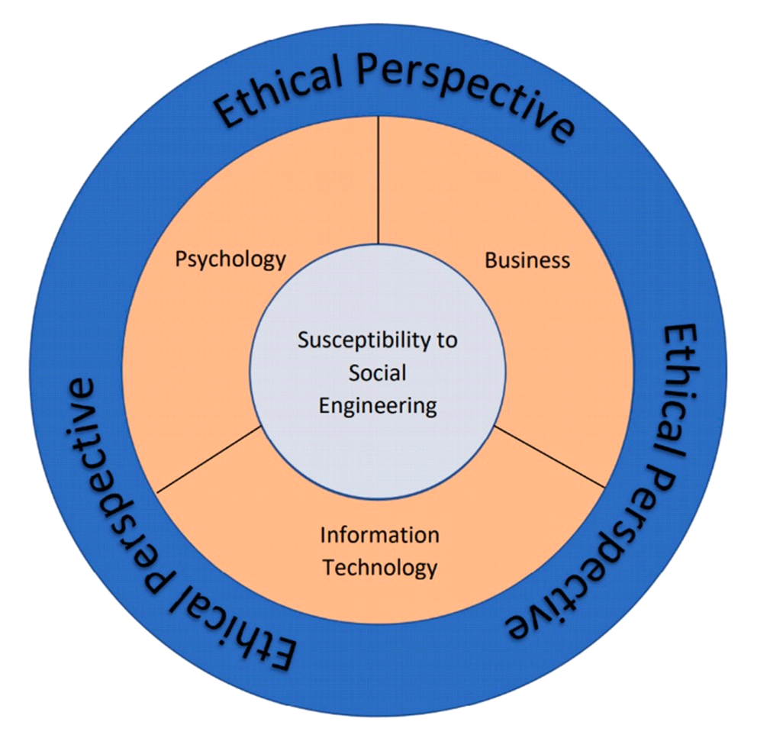
Tecniche di attacco di ingegneria sociale
Prospettiva etica
Figura 3: Ingegneria sociale da una prospettiva interdisciplinare (Washo, 2021)

Slide 24
Tecniche di attacco di ingegneria sociale
È importante considerare ogni disciplina, fornendo informazioni su come comprendere e interpretare l'argomento, proteggersi da vari tipi di attacchi e comprendere l'impatto dell'ingegneria sociale dal punto di vista umano e organizzativo.
L'interpretazione di ogni disciplina dell'argomento è utile solo se vista nel contesto delle altre discipline.

